Slide 1
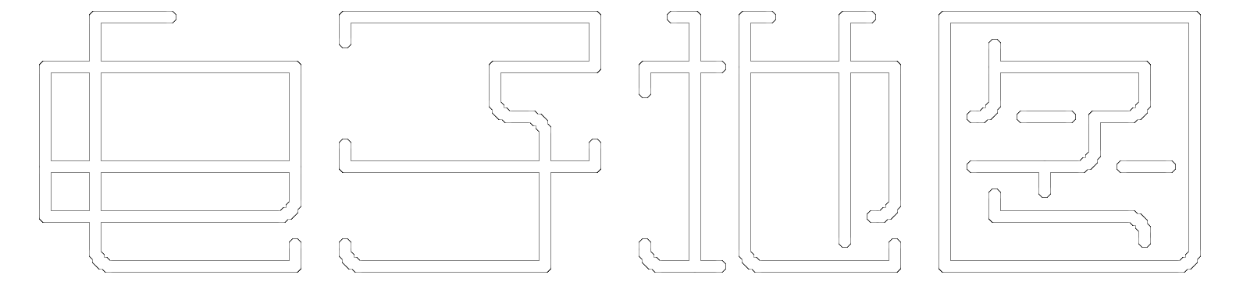

Slide 2

the New eMap
Introduction to
Designed by eMapper in Dalian
emapman.exe

Slide 3
没有设计
是最好的设计

Slide 4
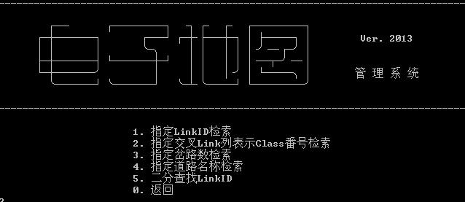
创新看得见
一体式用户界面，更好的体验

Slide 5

图形设计

Slide 6
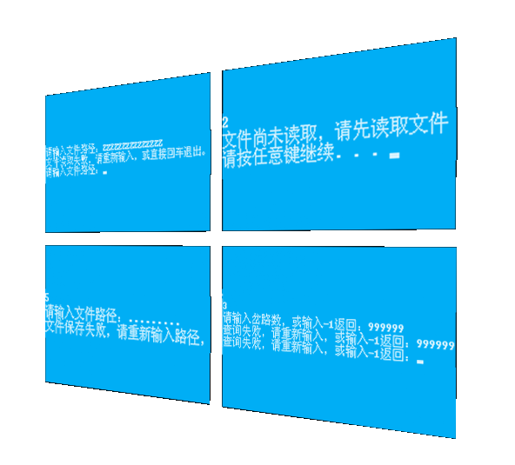
防呆设计
适合像您这样的用户

Slide 7
48 byte
每条记录占用空间

Slide 8

内存占用

Slide 9
^{快达} 0.063 s
快速排序用时

Slide 10

排序速度

Slide 11
等待不无聊
%
执行操作时，显示进度百分比

Slide 12
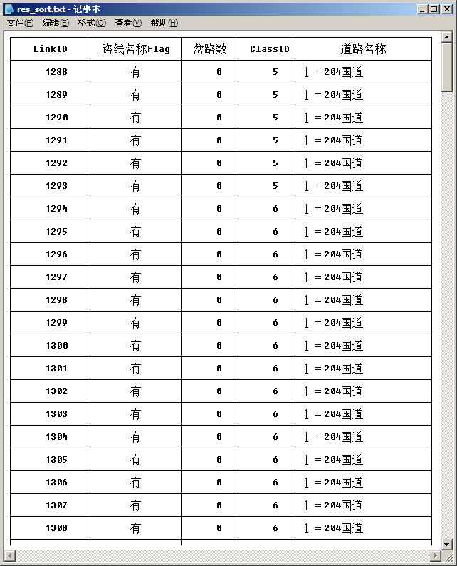
表格式输出
直观、简洁
可直接用于打印

Slide 13
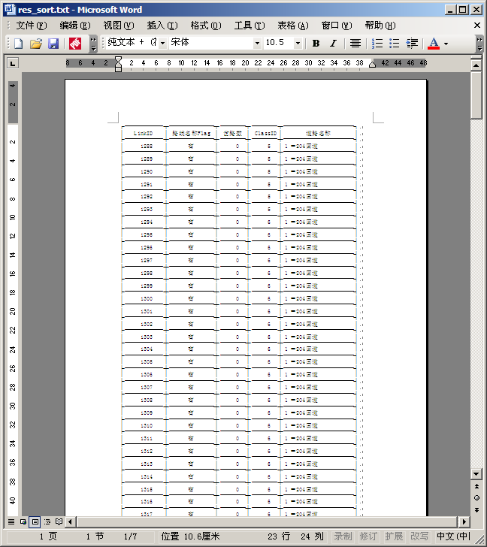
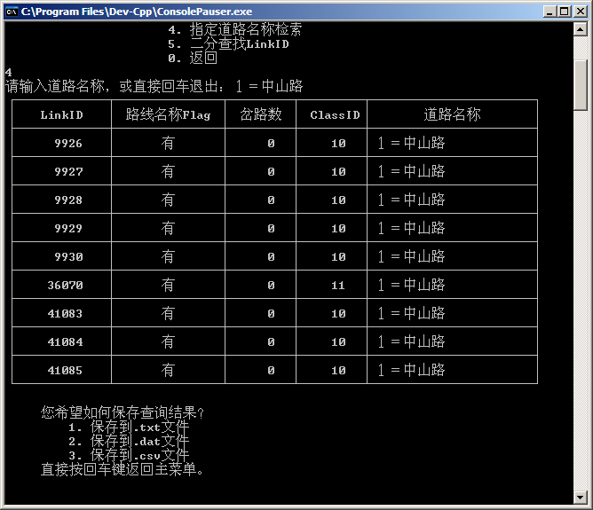
适用于所有输出

Slide 14
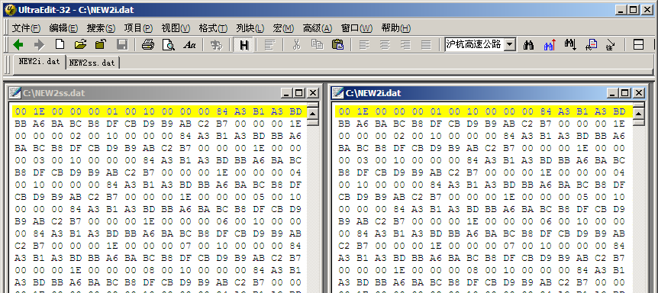
完全一致
完美兼容二进制文件格式

Slide 15



支持三种文件格式
.csv
.txt
.dat
满足您的不同需求

Slide 16

5^{位开发者}
3^{天劳动}

Slide 17
100%
原创代码

